Slide 1

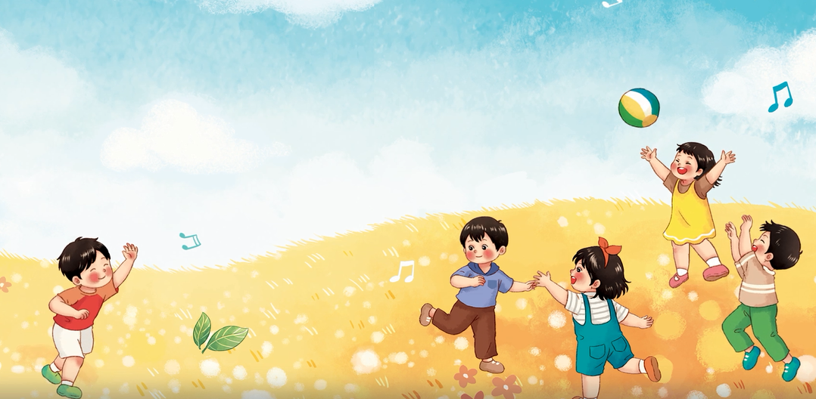
Tiết 14
Ôn tập bài hát:
CHÀO NGƯỜI BẠN MỚI ĐẾN
Nhạc cụ:
TRỐNG CON

Slide 2
Ôn tập bài hát:
CHÀO NGƯỜI BẠN MỚI ĐẾN
Lương Bằng Vinh

Slide 3
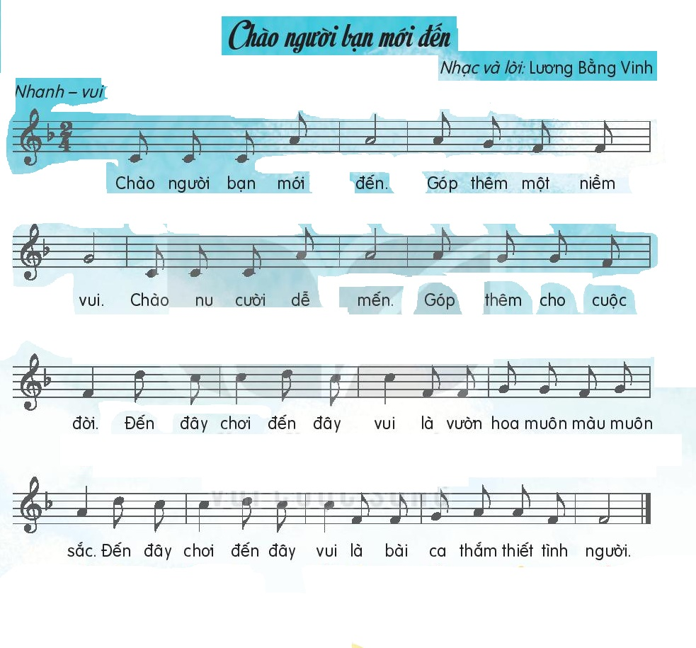
Nghe hát mẫu

Slide 4



HÁT KẾT HỢP
VẬN ĐỘNG CƠ THỂ

Slide 5
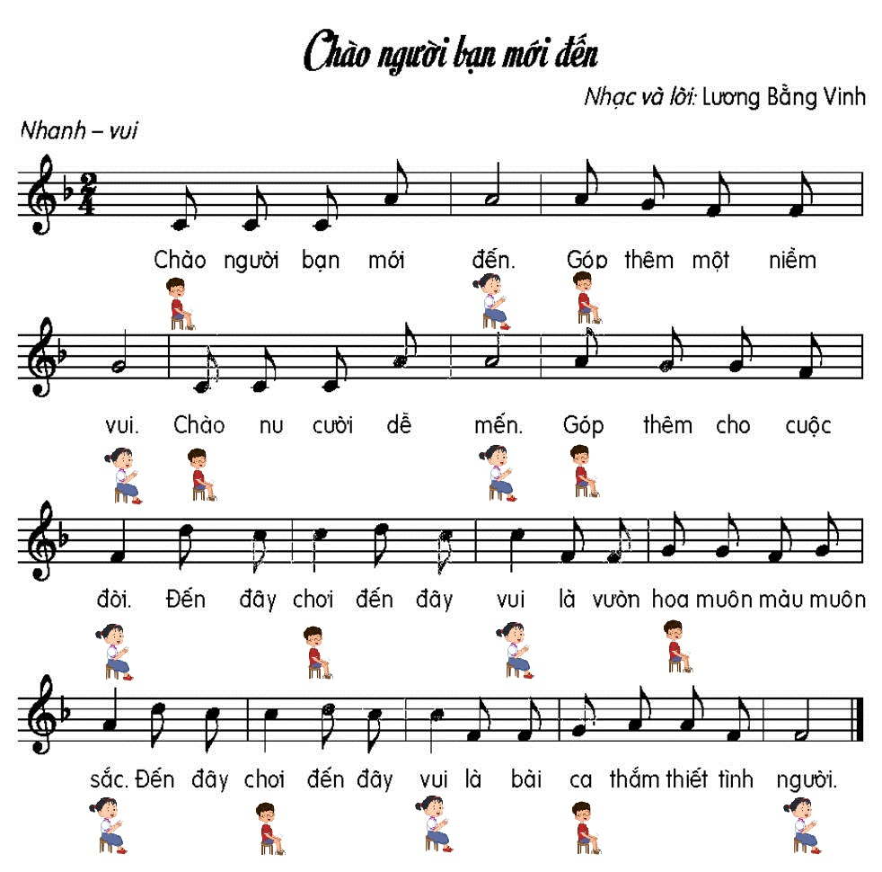

Slide 6
HÁT KẾT HỢP
VẬN ĐỘNG THEO NHỊP ĐIỆU

Slide 7
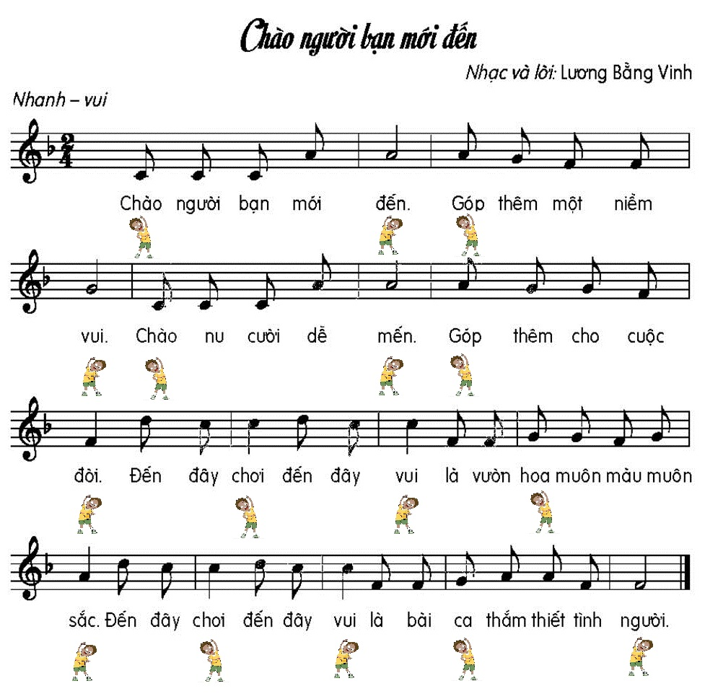


Slide 8
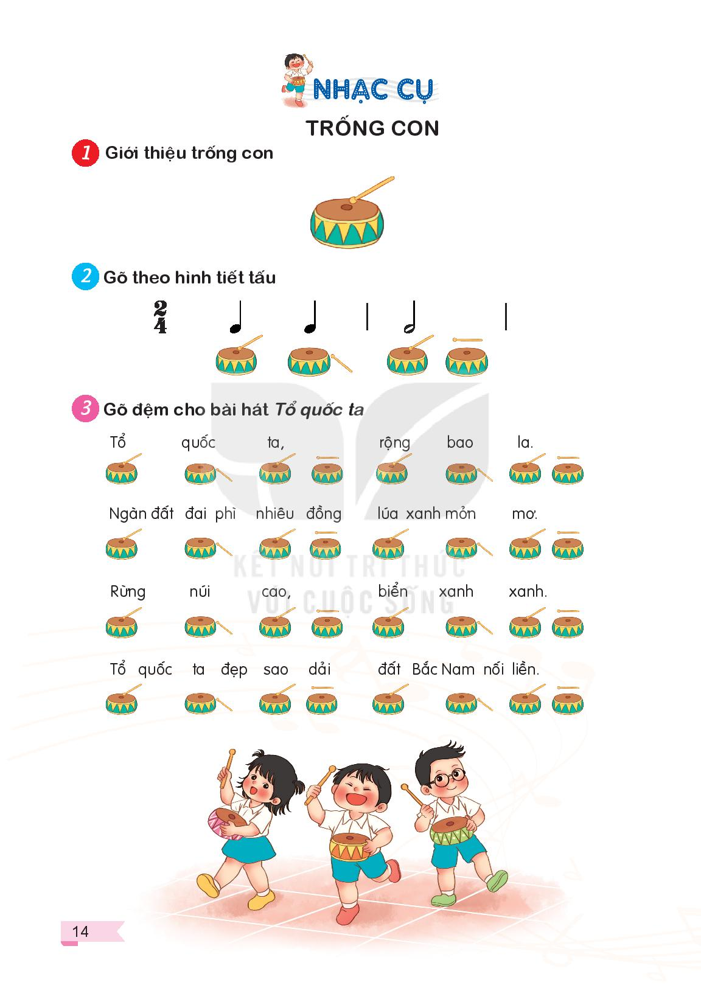
Nhạc cụ:
TRỐNG CON

Slide 9
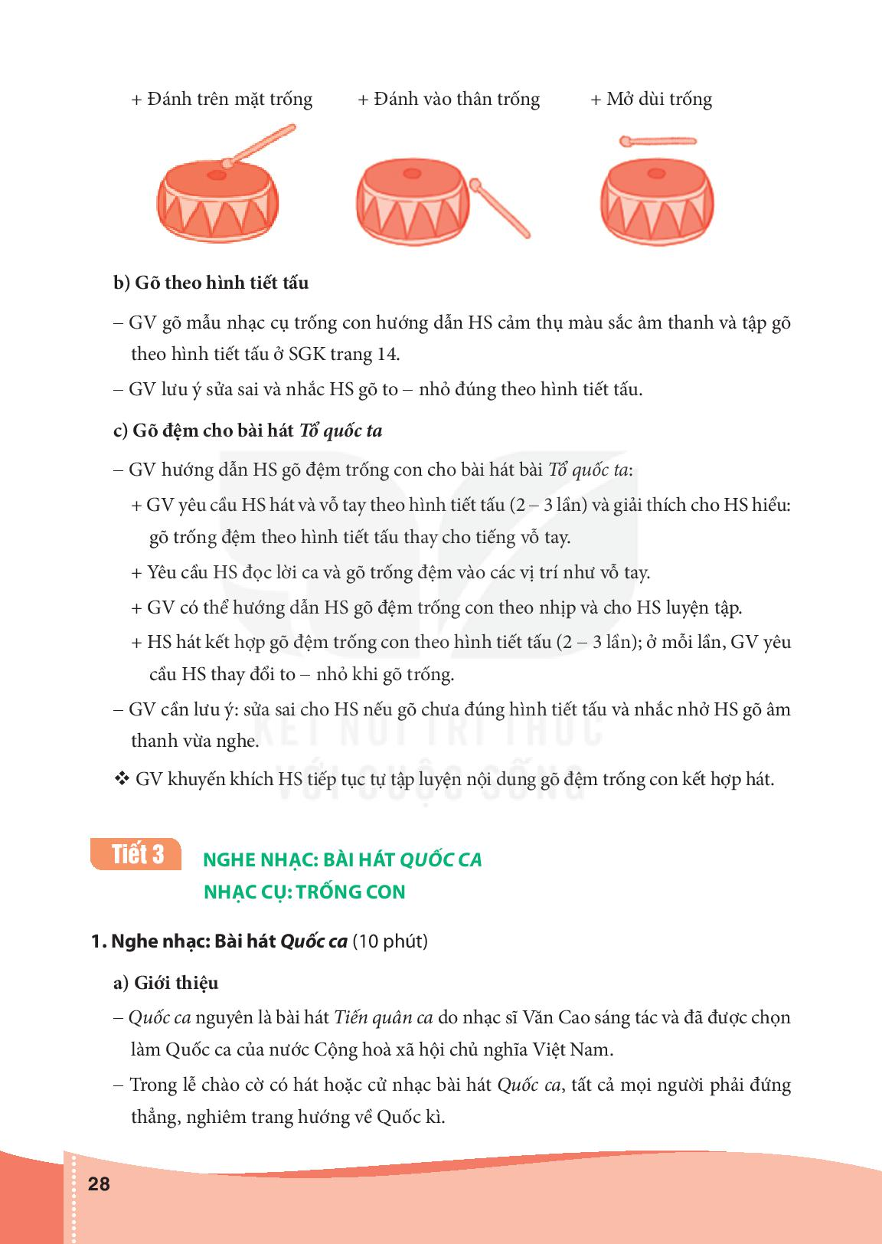
TRỐNG CON

Slide 10
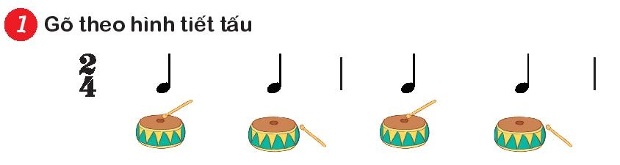

Slide 11
TRỐNG CON
GÕ ĐỆM CHO BÀI HÁT

Slide 12
